Slide 1
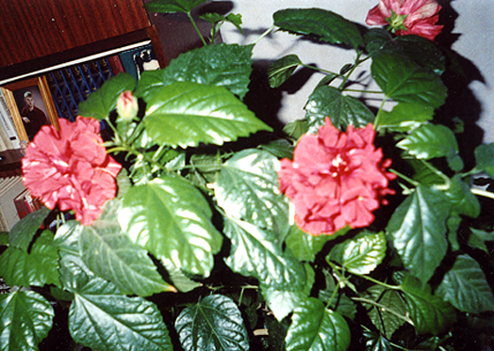
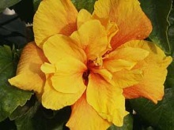
Муниципальное бюджетное общеобразовательное учреждение «Осинковская средняя общеобразовательная школа» Вязниковского района Владимирской области «Китайская роза»
Автор презентации: Бобкова Наталья Владимирвна, учитель технологии высшей категории МБОУ «Осинковская СОШ». 20/01/2015 bobkovanatali.ucoz.ru

Slide 2
Название
Гибискус, китайский розан
Цветущие
Благодаря поразительно обильному цветению и невероятной изменчивости цветков гибискус китайский, известный также под названием «китайская роза», стал очень популярной горшечной культурой для подоконника, террасы, палисадника и балкона. Это очаровательное красивоцветущее растение семейства мальвовых может даже в комнатных условиях вырасти до 3 м высотой.
bobkovanatali.ucoz.ru

Slide 3
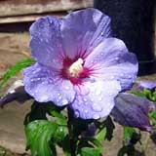
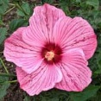
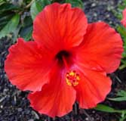
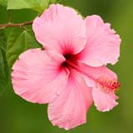
Происхождение
Семейство мальвовых, насчитывающее 85 родов и более 1500 видов, распространено по всему земному шару. Однако его самые интересные и красивые представители встречаются прежде всего в тропических странах. Гибискус китайский, как уже видно из самого названия, по всей вероятности, происходит из Южного Китая, где он, должно быть, и был впервые найден в начале 18 века. Будучи в настоящее время одним из самых популярных садовых растений, гибискус китайский встречается во всех тропических странах.
bobkovanatali.ucoz.ru

Slide 4
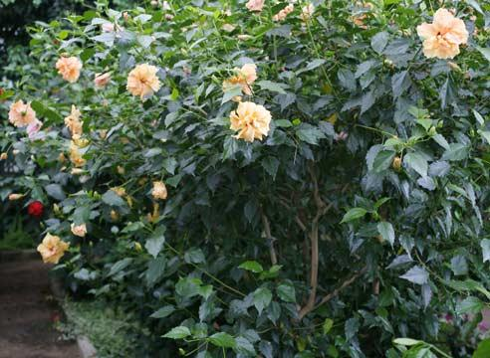
Внешний вид
Гибискус китайский - слабоветвистый вечнозеленый кустарник с отстоящими друг от друга побегами и голыми, блестящими, зелеными, в нижней части овальными или яйцевидными, вверху заостренными, пильчатыми листьями. В открытом грунте в районах с тропическим климатом гибискус китайский достигает высоты 5 м. Выращиваемый вначале как горшечная культура, а позднее как кадочное растение, со временем и без регулярной сильной обрезки он может вырасти до 3 м высотой даже в комнатных условиях.
bobkovanatali.ucoz.ru

Slide 5
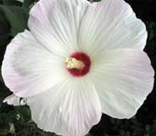
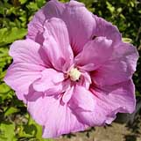
Цветки природного вида простые, диаметром 8-10 см, ярко-розово-красные. В настоящее время благодаря селекционной работе цветовая палитра становится все более разнообразной; помимо садовых форм с простыми цветками имеются также полумахровые и махровые сорта; диаметр цветков у новых гибридов составляет 12-15 см. Несколько примеров: 'Cardinal' - цветки ярко-красные, простые; 'Casablanca' - цветки белые с красным зевом, простые; 'Konig' - цветки желтые, полумахровые; 'Rio' - цветки розовые с красным зевом, простые.
bobkovanatali.ucoz.ru

Slide 6
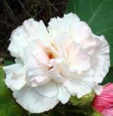
Способы ухода
Китайский розан лучше всего растет при обилии света и тепла, необходимо только притенение от прямых солнечных лучей. Привыкшие к комнатным условиям растения цветут, как правило, более продолжительно, однако менее обильно, чем экземпляры, проводящие лето с конца мая по начало осени в защищенном от ветра месте в саду или на балконе, у которых перенос их из помещения на свежий воздух и в первую очередь возвращение осенью в сухой воздух комнат влечет за собой неминуемое нарушение роста. Наилучшая температура содержания зимой -12-15° С.
bobkovanatali.ucoz.ru

Slide 7
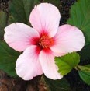
Способы ухода
При более низкой температуре опадают листья, при более высокой - наблюдается опадение листьев и ослабление побегов. В обоих случаях нарушается закладка цветочных почек. Образование большого количества новых корней, быстрый рост молодых побегов, беспрерывное цветение требуют в период вегетации соответствующего обильного и регулярного полива. Растения необходимо предохранять от пересушки земляного кома, так как в противном случае возможно осыпание бутонов.
bobkovanatali.ucoz.ru

Slide 8
Способы ухода
Начиная с сентября полив необходимо постепенно сокращать, чтобы до наступления зимы побеги текущего года успели вызреть. Пересаживают весной с началом вегетации, молодые растения ежегодно, более старые - реже. В качестве субстрата используют питательную, богатую гумусом почву. Уже при покупке молодых растений следует выбирать густоветвистые; в противном случае для получения более кустистого роста верхушки побегов укорачивают. Сильную обрезку старых растений проводят всегда в феврале; отдельные длинные побеги укорачивают («формообразующая обрезка»). Учитывая высокую потребность в питательных веществах во время периода активного роста, до середины августа растения подкармливают удобрениями еженедельно, затем подкормки постепенно сокращают.
bobkovanatali.ucoz.ru

Slide 9
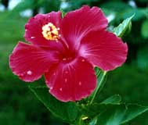
Размножение
Неодревесневшие верхушечные черенки легко укореняются в мае/июне при температуре почвы 24-26° С и высокой влажности воздуха (в мини-тепличке, под стеклянным колпаком или полиэтиленовым пакетом).
bobkovanatali.ucoz.ru

Slide 10
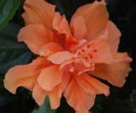
Вредители и болезни
Поражения растений насекомыми-вредителями и болезнями легко избежать. Сквозняки могут стать причиной поражения мучнистым червецом и паутинным клещом. Осыпание бутонов происходит не только в результате пересушки земляного кома, но также по причине недостаточного минерального питания и несбалансированных условий культуры (резкие скачки температуры, перемена места, недостаток света).
bobkovanatali.ucoz.ru

Slide 11
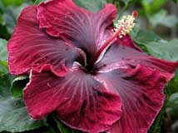
Вредители и болезни
Чрезмерная сухость воздуха приводит к скручиванию листьев. В слишком теплых комнатах гибискус легко поражается тлей. В данном случае помочь может обмывание растений мыльным раствором и ежедневное опрыскивание растений водой комнатной температуры.
bobkovanatali.ucoz.ru

Slide 12
Вывод: китайский розан:
1. Лучше всего растет при обилии света и тепла.
2. Не любит прямых солнечных лучей.
3. Наилучшая температура содержания зимой 12-15° С.
4. Требует в период вегетации соответствующего обильного и регулярного полива.
5. Пересаживают весной с началом вегетации, молодые растения ежегодно, более старые - реже.
6. Во время периода активного роста любит подкормку удобрениями.
7. Чрезмерная сухость воздуха приводит к скручиванию листьев.
8. В слишком теплых комнатах гибискус легко поражается тлей.
9. Бороться с тлёй можно с помощью опрыскивания мыльным раствором и ежедневным опрыскиванием растений водой комнатной температуры.
bobkovanatali.ucoz.ru

Slide 13
Список литературы:
1. Иллюстрированная энциклопедия комнатных растений – Москва «Эксмо»,2009 г.
2. Ян Ван дер Неер «Всё о комнатных растениях» – С.Петербург СЗКЭО «Кристалл»,2006 г.
3. А.А. Плешаков Атлас-определитель «От земли до неба», Москва «Просвещение», 2012 г.
4. Интернет: http://www.rastishki.ru/», http://www.supersadovnik.ru/plant_find.aspx
bobkovanatali.ucoz.ru

